Slide 1




CIBER
ACOSO
by: Kate, Anitta y Anthony

Slide 2

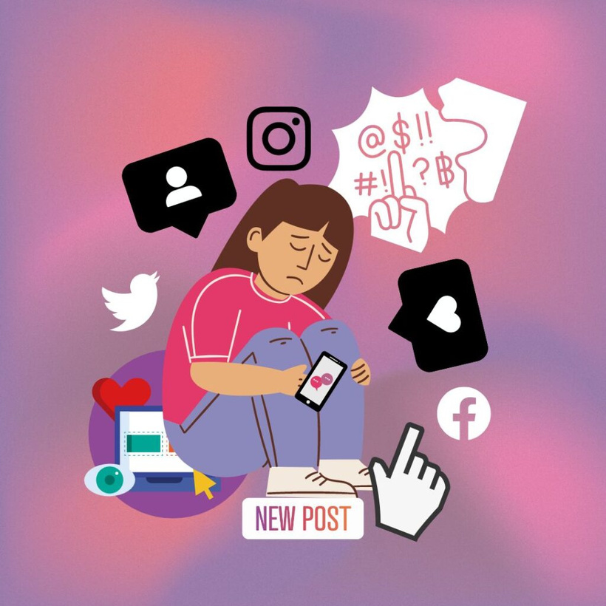
CONCEPTO
El ciberacoso es un tipo de acoso que se realiza a través de las tecnologías digitales, como redes sociales, mensajería, juegos en línea y smartphones.Se caracteriza por la difusión de contenido negativo, perjudicial, falso o cruel sobre otra persona.

Slide 3


Victima
CONCECUENCIAS DEL CIBERACOSO
Acosador
El ciberacoso puede tener consecuencias negativas en la salud mental, el rendimiento académico y la vida social de las víctimas.
Ansiedad, Depresión, Estrés postraumático, Baja autoestima, Pensamientos suicidas, Autolesiones.
Rendimiento académico Dificultad para concentrarse, Disminución de las calificaciones, Faltar a la escuela.
Vida social Aislamiento social, Pérdida de amigos, Sentirse desconectado de las redes de apoyo.
Espectador

Slide 4

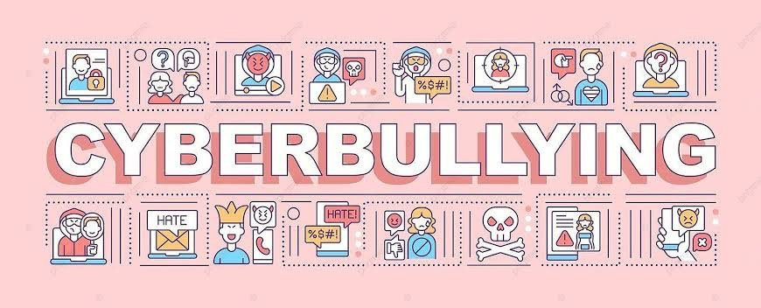
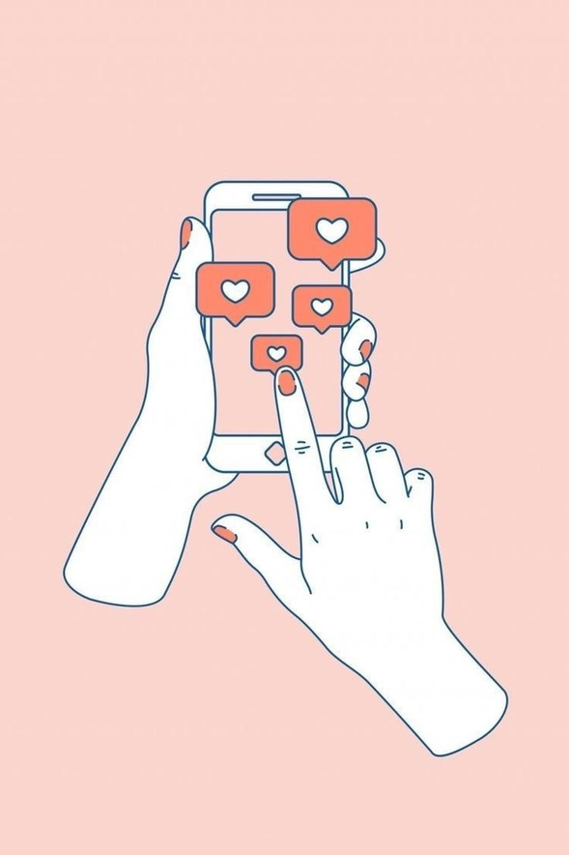
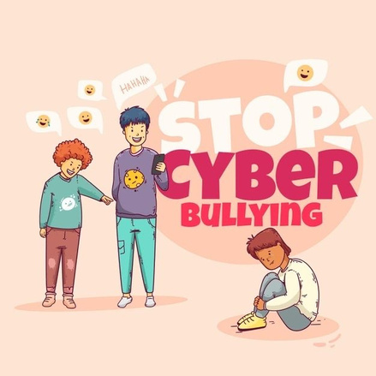

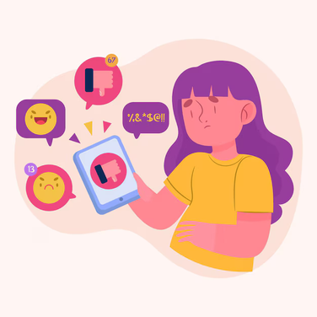

IMAGENES

Slide 5


¿COMO PREVENIRLO?

Slide 6

COMO PREVENIRLO
1
2
Educar a los usuarios sobre cómo .
Denunciar el ciberacoso

Slide 7
COMO PREVENIRLO
3
4
Usar contraseñas seguras.
Educar a los usuarios sobre cómo detectar y abordar el ciberacoso

Slide 8
CONCLUSION
El ciberacoso puede tener consecuencias graves y duraderas para las víctimas, tanto a nivel mental, físico y social. También puede tener repercusiones legales para los agresores

Slide 9


THANK YOU
BY: ANITTA, KATE Y JORDAN

